Slide 1


En busca de nuevas estrategias terapéuticas para el control de la epilepsia farmacorresistente
Dra. Luisa Rocha
Depto. Farmacobiología
CINVESTAV

Slide 2
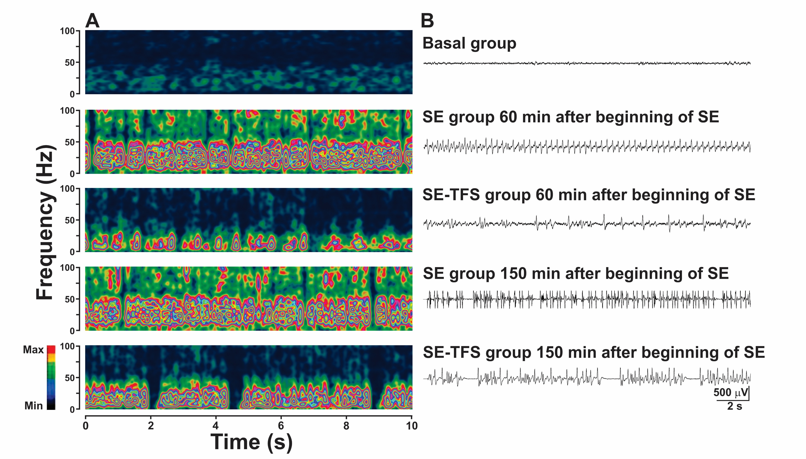
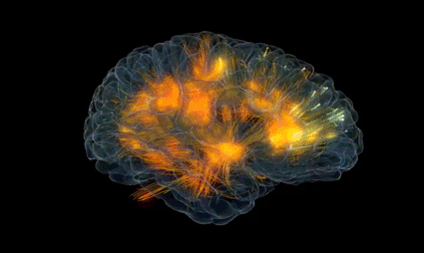

Epilepsia
Trastorno cerebral que se caracteriza por la predisposición a generar crisis epilépticas, así como las consecuencias neurobiológicas, cognitivas, psicológicas y sociales asociadas a esta condición.
GABA
GLUTAMATO
1 al 2% de la población mundial
(Fisher et., al., 2005; Bradford, 1995)
Notes:
A seizure is defined as “a transient occurrence of signs
and/or symptoms due to abnormal excessive or synchronous
neuronal activity in the brain. The term transient is used as
demarcated in time, with a clear start and finish.” Classically
SE was defined as a “a condition characterized by an
epileptic seizure that is sufficiently prolonged or repeated at
sufficiently brief intervals so as to produce an unvarying
and enduring epileptic condition.

Slide 3
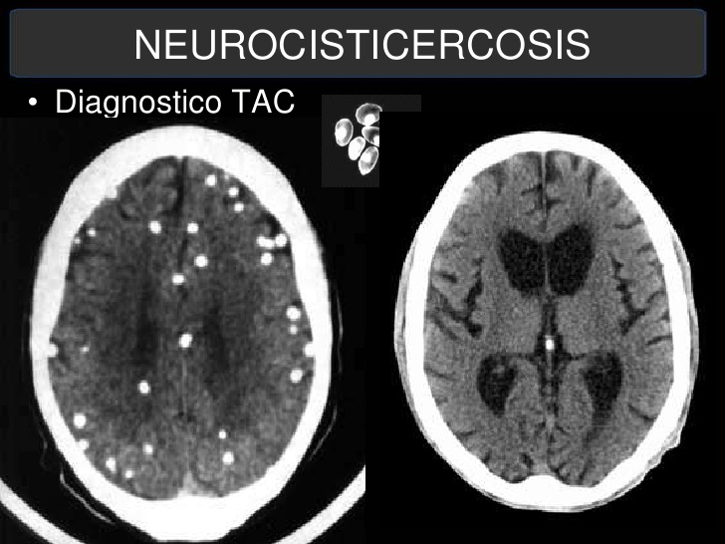
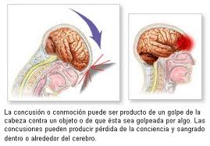
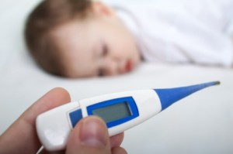
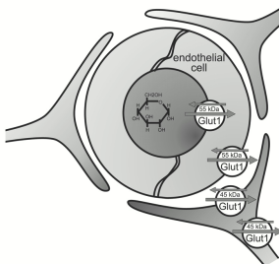

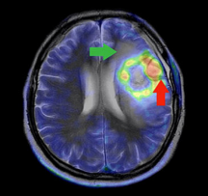
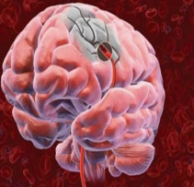
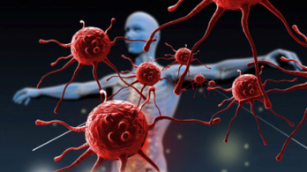
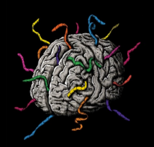
Etiología DE LA Epilepsia
Secundarias a:
Congénitas:
Causa desconocida

Slide 4
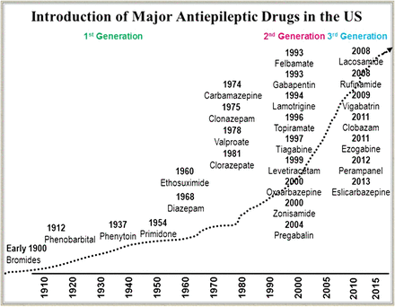

Slide 5

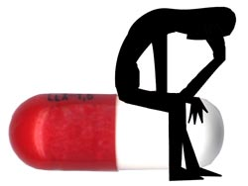

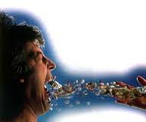
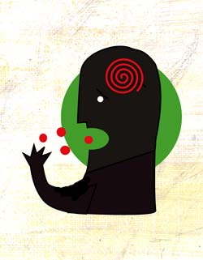


Slide 6
Nuevas Estrategias Antiepilépticas
Neuroprotectores
Neuromoduladores
Anti-inflamatorios
Löscher, 2015, 2012, 2010
Notes:
First-line treatment includes administration of intravenous benzodiazepines, such as diazepam or lorazepam, which act by potentiating GABAergic inhibition
We recently proposed mul-titargeted approaches (“network pharmacology”) to interfere with epileptogenesis (Loscher 2015)
is devel-oping novel combinations of clinically used drugs with diversemechanisms that are potentially relevant for antiepileptogenesis. Loscher 2015
Antiinflamatorios: Celecoxib, parecoxib, (inhibidores de la COX2), Antagonistas del receptor agiotensina II Losartan
Neuroprotectivo: Ketamina, memantina (antagonistas NMDA)Inmunosupresores, rapamicina (previene mossy fiber Heng,)
Network Pharmacology White and Loscher 2014

Slide 7
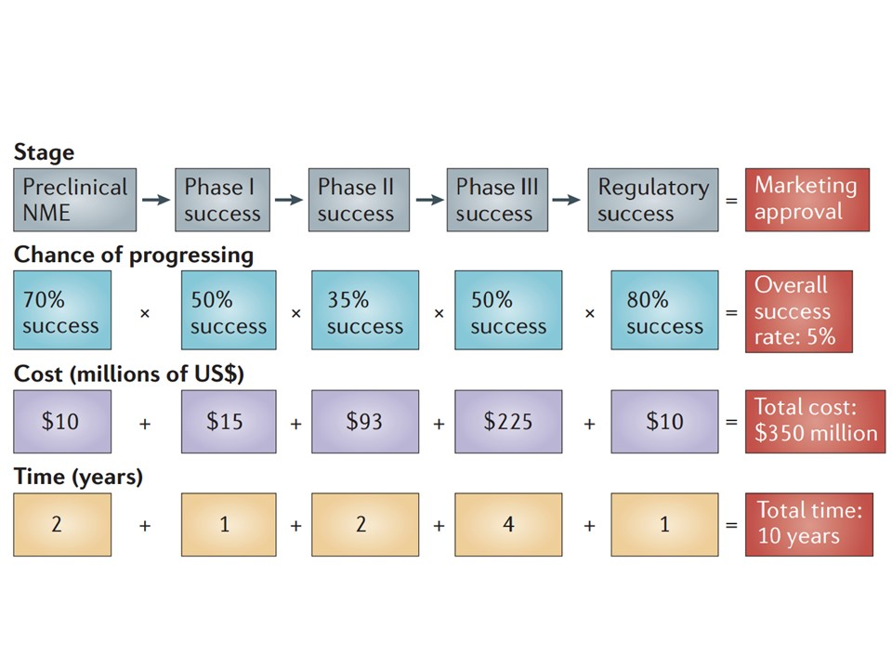
New avenues for anti-epileptic drug discovery and development
Löscher et al, 2013

Slide 8
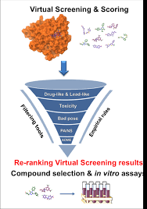
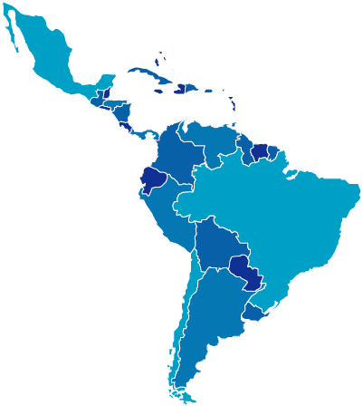

Slide 9
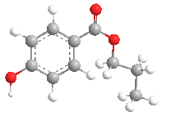

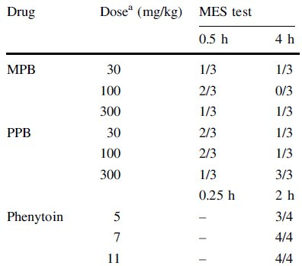
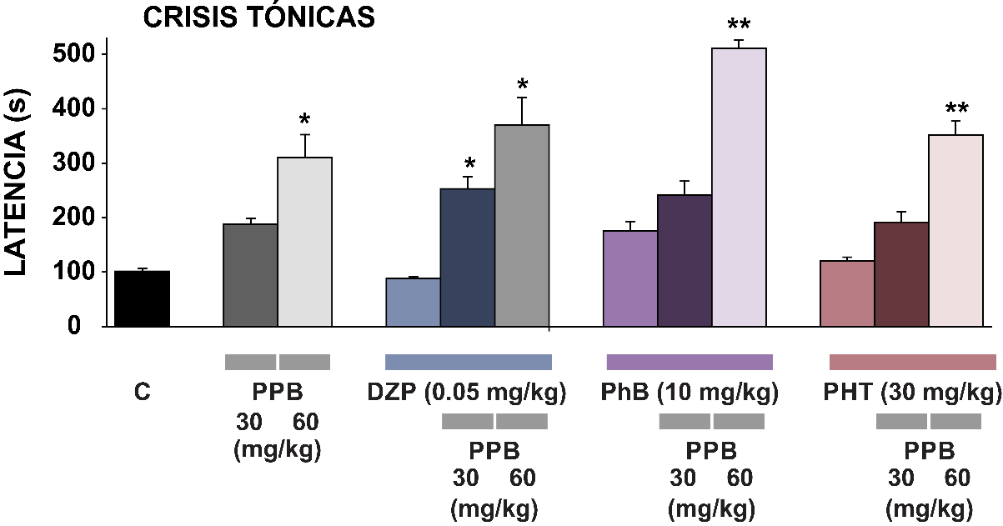
Por medio de tamizado virtual, se identificó al Propilparabeno con potencial efecto anticonvulsivo (Talevi et al,. 2007)
Prueba in vivo
(Talevi et al., 2007)
(Enrique et al., en proceso)
Notes:
Por medio de Tamizado Virtual, se identificó el PPB con un potencial efecto anticonvulsivo.
El siguiente paso fue probar in vivo dicho potencial, para ello inicialmente se utilizan dos modelos por el proyecto de tamizado de anticonvulsivantes del NIH: 1.- inducción por estimulación eléctrica (MES) de crisis y 2.- inducción química (PTZ). Para ello se evaluó su efecto en el ensayo de electrochoque máximo y se concluyó que protege a los ratones de la extensión tónica de manera dosis dependiente.
Posteriormente, en el Laboratorio se evaluó la latencia a crisis tónicas inducidas por PTZ, en un grupo control y en animales tratados con PPB solo a 30 y 60, y en combinación con dosis subefectivas de DZP, PhB y PHT. Nótese que el PPB sólo es capaz de aumentar la latencia, principalmente a la dosis de 60, efecto que es aumentado cuando se combina principalmente con fenobarbital, fármaco que aumenta la transmisión GABAérgica. Ambos resultados respaldan la predicción del grupo de Talevi.
Tamizado Virtual: Es una técnica computacional usada en el descubrimiento de fármacos, basada en la búsqueda en bases de datos de moléculas con el propósito de identificar estructuras con la probabilidad más alta de unirse al blanco de interés farmacológico.
Éstos dos modelos son los dos primeros a evaluar para el Proyecto de tamizado de anticonvulsivos, del NIH desde 1975.

Slide 10
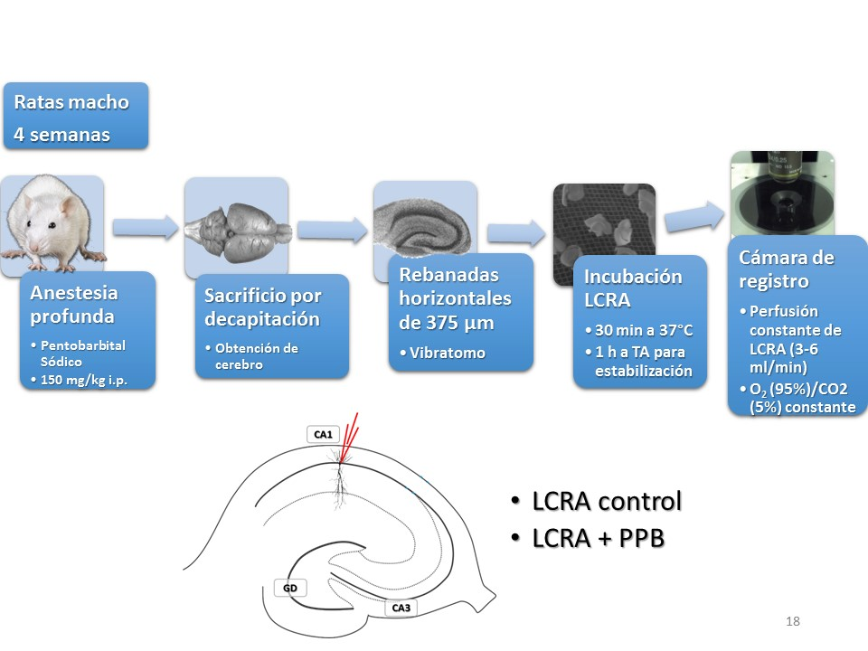
Hipocampo in vitro

Slide 11
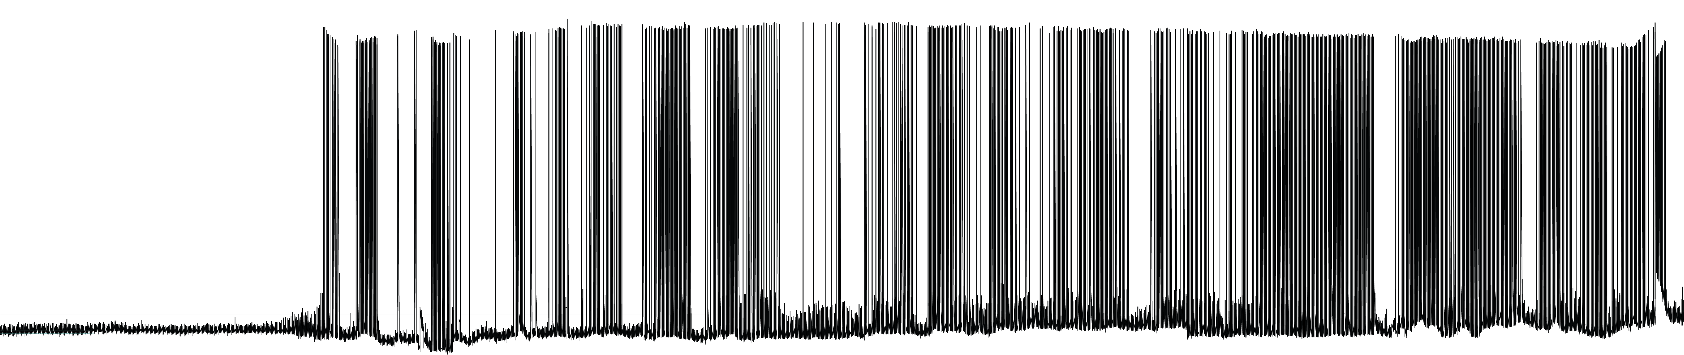
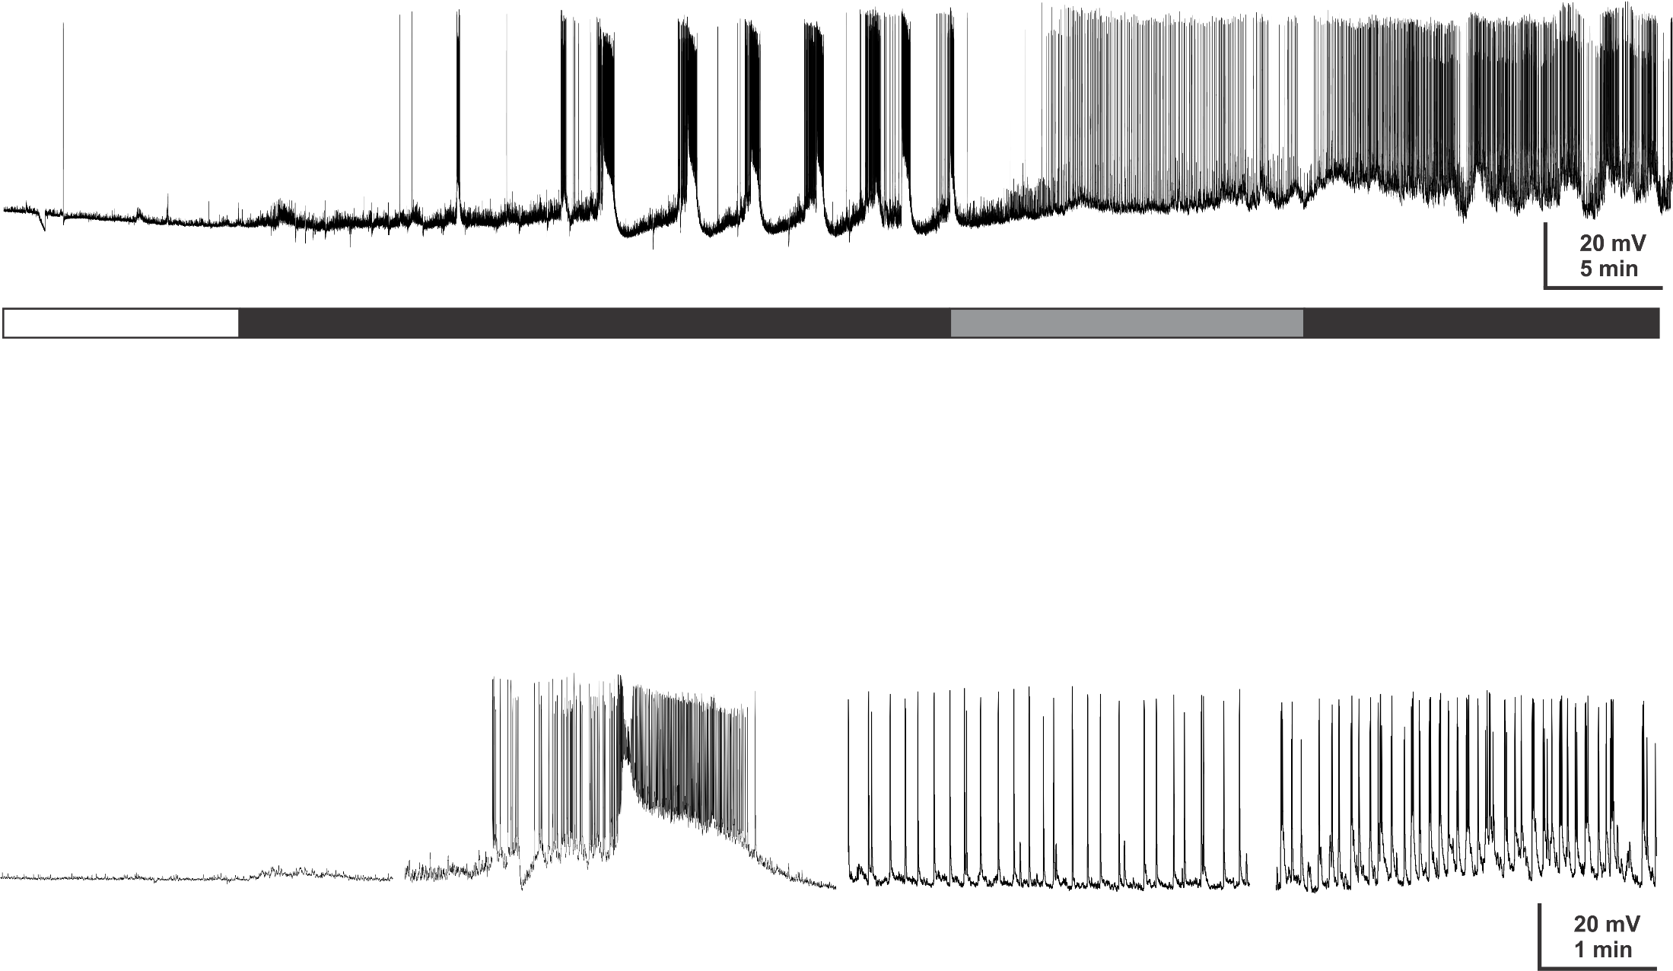
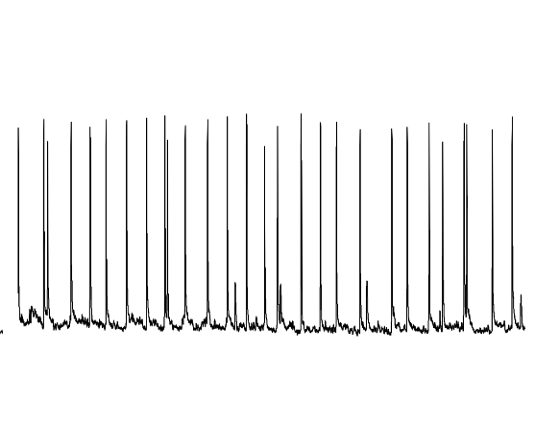
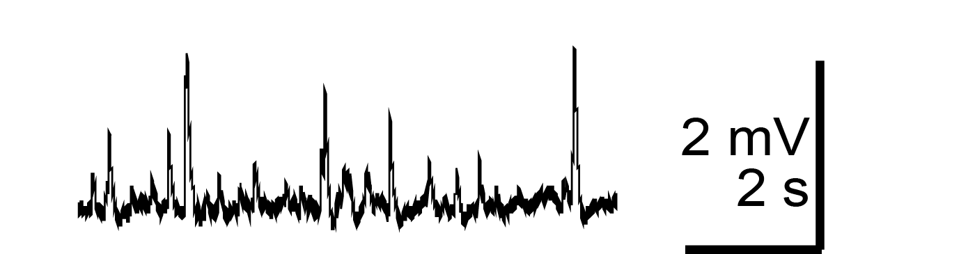
Actividad epileptiforme inducida por 4-AP
40 mV
4-AP
10 min
Latencia: 6.2 ± 0.89 min
Despolarización Paroxística (PDS; Matsumoto y Marsan, 1964)
sEPSP
Actividad Epileptiforme (Rutecki y Yang, 1998)
Lara-Valderrábano et al., 2016
Notes:
La 4-AP, siendo bloqueador específico de canales de potasio transitorios tipo A, induce un incremento en el potasio intracelular, produciendo la despolarización sostenida de las neuronas piramidales.
Muestro un trazo representativo del registro de una neurona a la cual se aplicó 4-AP indicado por la flecha roja, el efecto comienza con un aumento en el número y amplitud de los potenciales postsinápticos excitadores espontáneos. Posteriormente, con una latencia promedio de 6.2 minutos, se observan potenciales de acción espontáneos, este patrón de actividad epileptiforme se mantuvo durante todo el registro.
Otro de los eventos que presentaron tres de las neuronas fue la despolarización paroxística, que es un patrón característico descrito por Johnston y Brown en 1981.
Como podemos observar en el panel inferior, la aplicación del vehículo no provocó ningún cambio en el patrón de disparo.

Slide 12
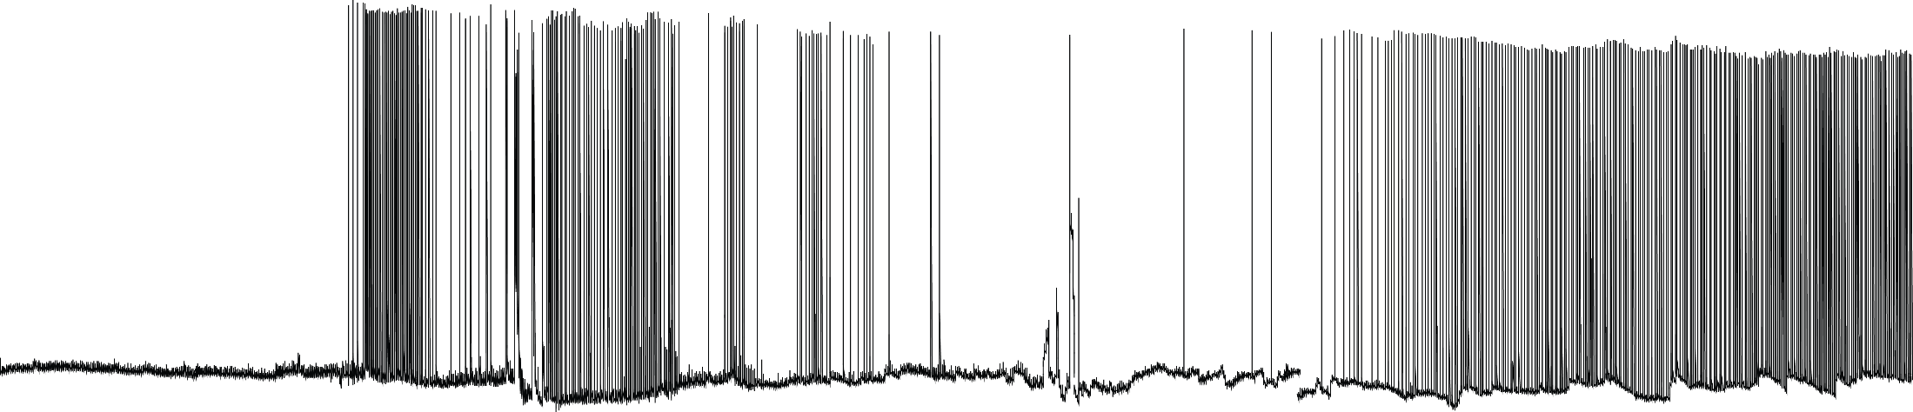
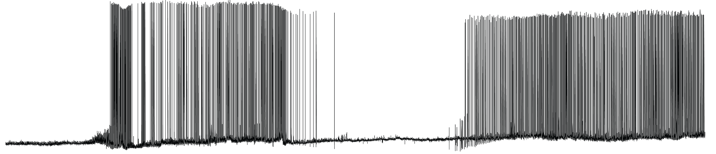
El PPB reduce la actividad epileptiforme
PPB 200 µM
4-AP
PPB 500 µM
4-AP
40 mV
10 min
Lara-Valderrábano et al., 2016
Notes:
En el panel superior presento el trazo representativo correspondiente a la perfusión de PPB a una concentración de 200 µM, se observa una marcada disminución en la frecuencia de disparo desde el inicio de la exposición. Efecto que desaparece cuando se lava el fármaco.
Cuando aplicamos la concentración de 500 µM, se observa que suprime totalmente la actividad epileptiforme, a esta concentración tampoco indujo efecto tóxico a la célula ya que la actividad epileptiforme regresó cuando el fármaco es lavado.

Slide 13
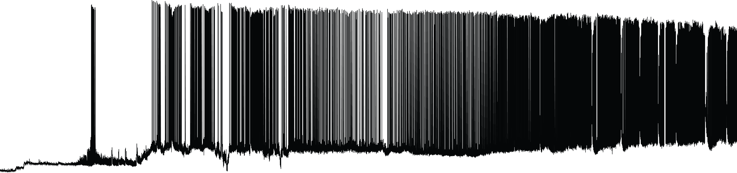
La fenitoína reduce el número de potenciales de acción durante la actividad epileptiforme
4-AP
PHT 200 µM
40 mV
10 min
Lara-Valderrábano et al., 2016
Notes:
En este trazo presento el patrón cuando la fenitoína es aplicada, observamos una disminución en la frecuencia de disparo que posterior a su lavado regresó a la actividad previa. Constante efecto de PHT
Ahora les presentaré el efecto del PPB en la actividad epileptiforme.

Slide 14
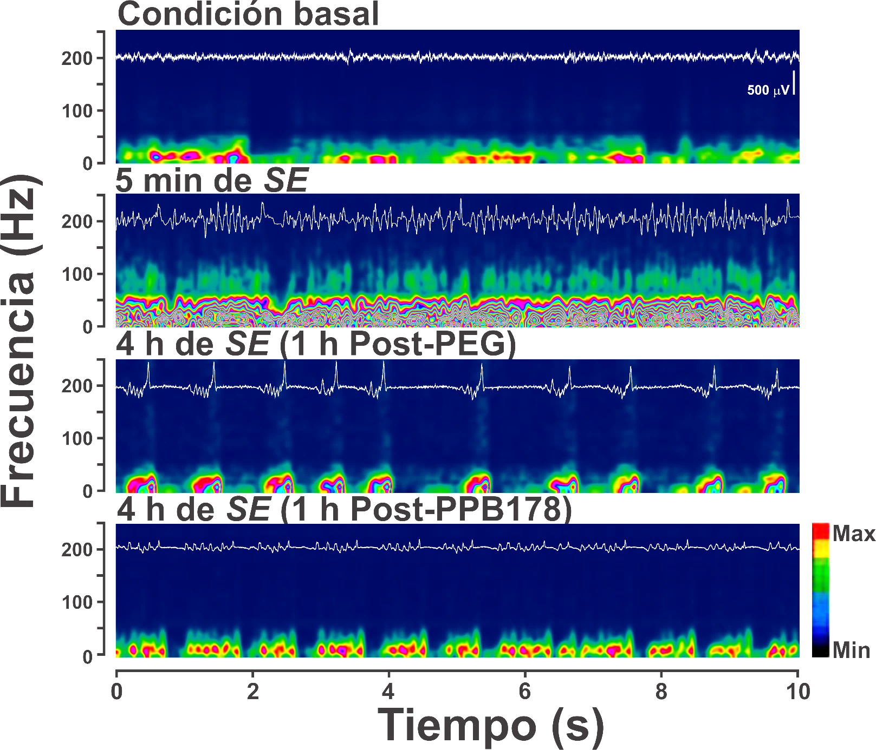
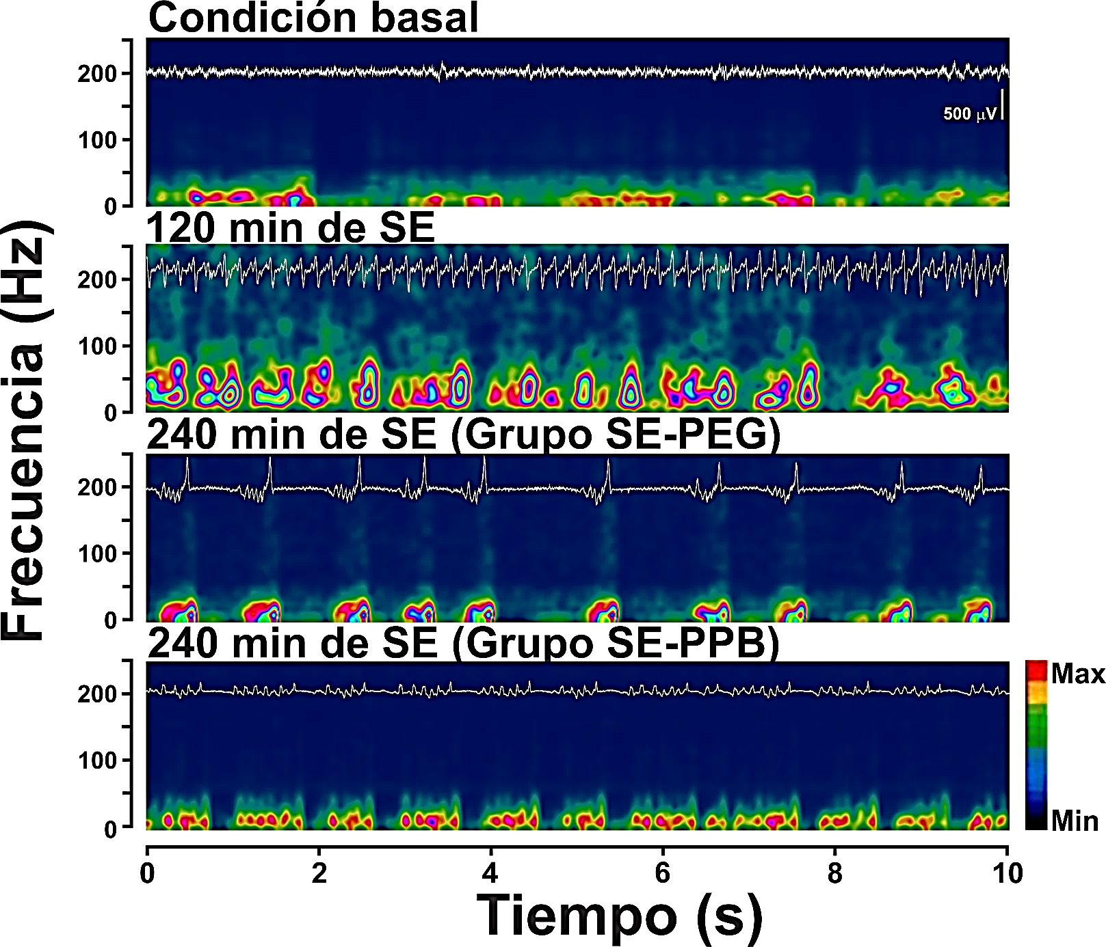
PPB Reduce la Actividad Electrográfica Hipocampal Durante el SE
DZP
Santana et al., 2017
Notes:
Time-frequency representation of the power spectrum (0.1 to 250 Hz) of the electrographic activity under different experimental conditions. Red color indicates the highest energy whereas blue color specifies the lowest.

Slide 15
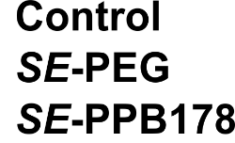
PPB Disminuye la Liberación de Glutamato Durante el SE
PPB
DZP
***
@
***
@
***
P
SE
@
*
***
***
@
*
@
***
M
@
***
@
***
Porcentaje de Cambio (%)
#
#
#
#
% de recuperación = (26.5±1.9%)
Tiempo (h)
Santana et al., 2017
Notes:
Glutamato 1.12 micro Molar SE 43 Min post-SE
SE sube hasta 25-30 micro Molar
Si
el propósito es decidir qué
de un grupo de tratamientos es
propensos a tener un efecto, entonces se
es mejor usar una más liberal
probar como PLSD de Fisher. en
este escenario es mejor no es
perder un posible efecto.

Slide 16
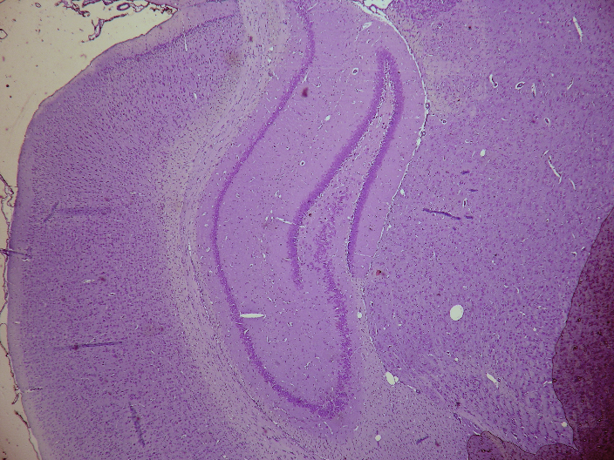
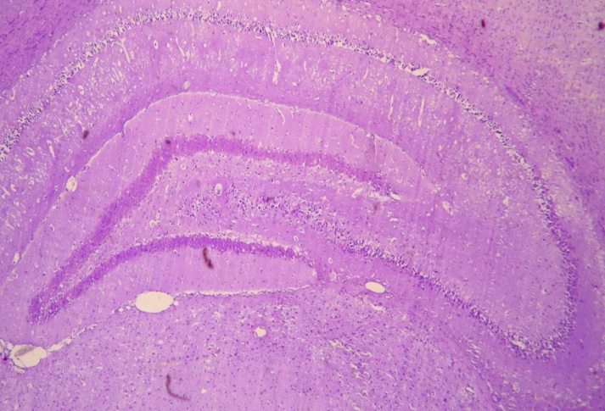
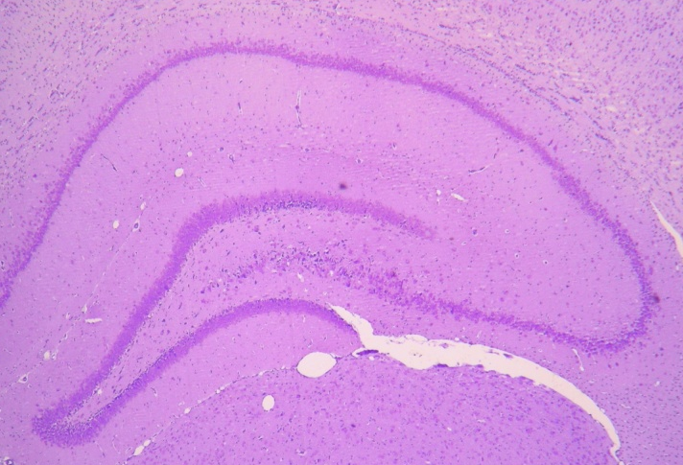
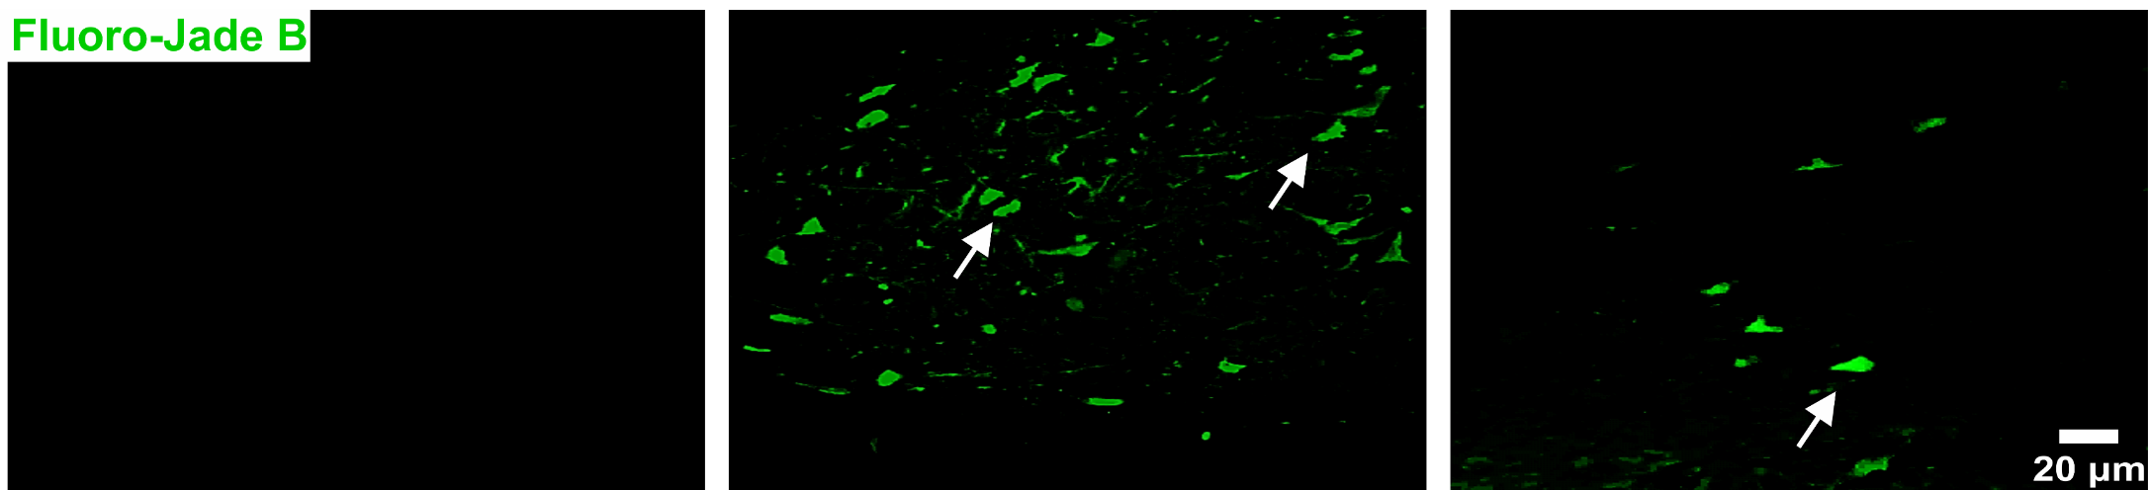
PPB Disminuye el Daño Neuronal en el Hipocampo
CA1
H
CA3
GD
400 µm
Control
SE-PEG
SE-PPB178
CA1
Santana et al., 2017

Slide 17
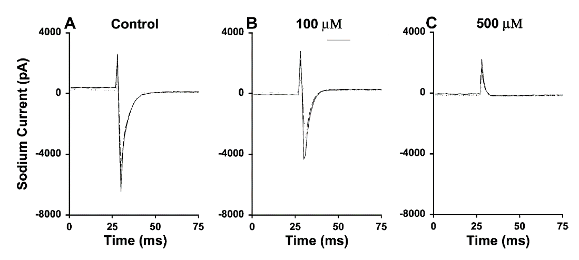
El PPB tiene efecto cardioprotector debido al bloqueo de canales de sodio dependientes de voltaje (Ji et al., 2004)
Notes:
En este estudio se propone que el PPB presenta efecto cardioprotector. Para ello se probaron sus efectos en la viabilidad de cardiomiocitos expuestos a un modelo de isquemia-reperfusión, se observó que el pretratamiento con PPB 500 µM aumentó significativamente el número de células viables. Los autores sugieren que el efecto cardioprotector se debe al bloqueo las corrientes de sodio. En esta gráfica se muestran trazos de corrientes entrantes de sodio y se observa que la aplicación de PPB es capaz de bloquearla totalmente a una concentración de 500 µM.
Los canales de sodio son los responsables de la fase inicial del potencial de acción al permitir la entrada de sodio en diversas células excitables.
Otra evidencia de la modulación de canales iónicos por parabenos es presentada a continuación.
Isoforms preferentially expressed in the central nervous system (Nav1.1, 1.2, 1.3, and 1.6) are inhibited by nanomolar concentrations of tetrodotoxin (TTX), as is the isoform present in adult skeletal muscle (Nav1.4). In contrast, the primary cardiac isoform (Nav1.5) requires micromolar concentrations of TTX

Slide 18
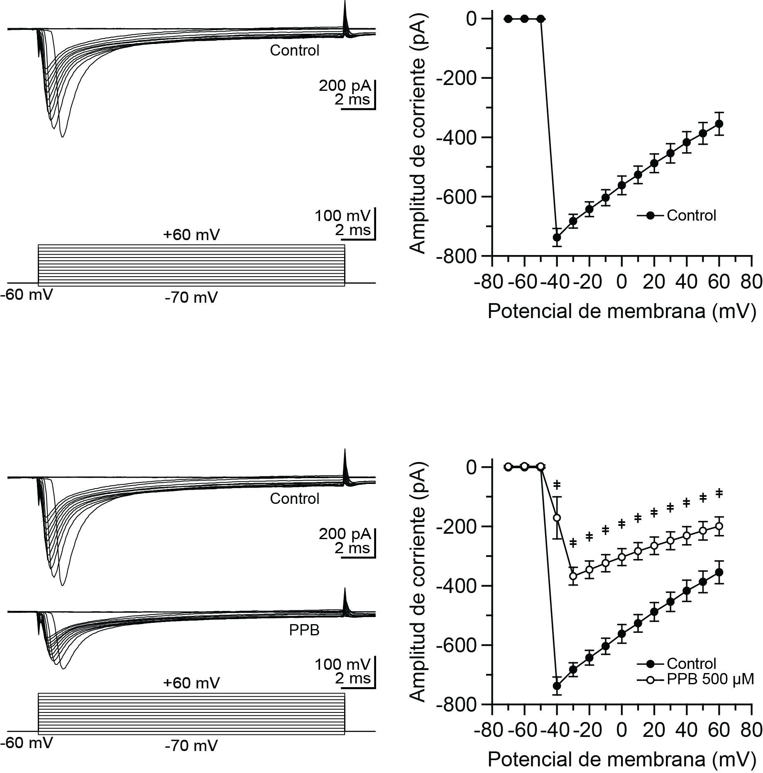
El PPB disminuye la amplitud de la corriente de sodio
Lara-Valderrábano et al., 2016
Notes:
Para el registro de la corriente de sodio se muestra el protocolo de estimulación en la parte inferior y los trazos representativos de las corrientes obtenidas en respuesta. Este protocolo permite determinar la relación corriente-voltaje, ya que a cada pulso de voltaje se obtiene una respuesta en amplitud de corriente. Los promedios de amplitud máxima se muestran en el panel derecho, en condiciones control el pico máximo de corriente se encuentra al voltaje de -40, cuando los canales de sodio se abren cerca del umbral de disparo. Se observa que el PPB indujo un decremento significativo en la amplitud máxima de la corriente desde -40 a +60 mV, además el pico máximo de corriente se recorrió a -30 mV.
Para determinar el efecto del PPB en el estado de activación del canal, la amplitud de corriente se convirtió a conductancia. Se normalizaron los valores y se graficaron contra el voltaje, no se observaron diferencias significativas al comparar el potencial al cual se alcanzó el 50 % de la activación de los canales (Vh). Como consecuencia, el PPB no produce efecto en los mecanismos de activación dependientes de voltaje.

Slide 19
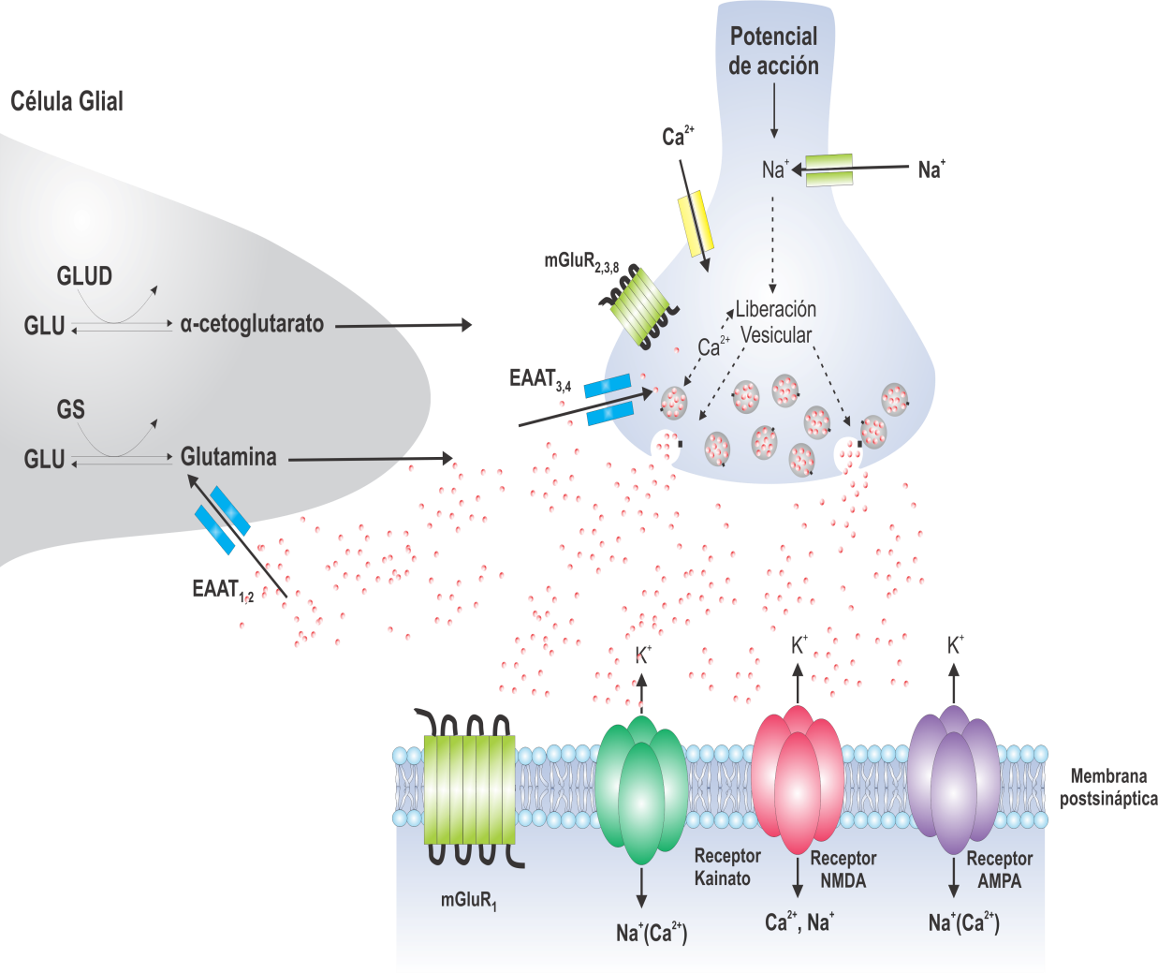
(Ji et al., 2004, Lara-Valderrábano et al., 2016)
Glutamato
(Turski et al., 1983, Fujikawa, 1996 Smolders et al., 1997)

Slide 20
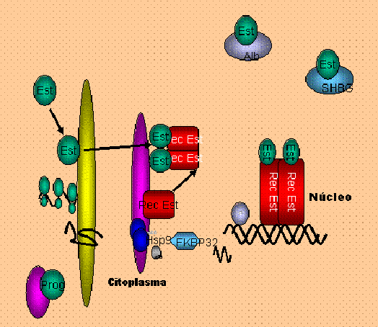
El PPB induce efectos estrogénicos
PPB
Lemini et al., 2004; Okubo et al., 2001; Blair et al., 2000
Notes:
A pesar del desarrollo de nuevos FAE, estos no han podido evitar la presencia de las alteraciones neuronales y epileptogénesisis secundarias a un daño inicial (p. ej. SE). Dado que el PPB es capaz de bloquear canales de Na⁺ dependientes de voltaje, es posible sugerir que la administración sola o en combinación con un FAE con distinto mecanismo de acción evite la epileptogénesisis inducida por el SE. Efectos asociados a una disminución de la liberación de glutamato, hiperexcitabilidad y gliosis hipocampal.
Hipotesis:
El PPB y su combinación con LEV evitan el daño neuronal a corto y largo plazo inducido por el SE en rata. Este efecto se asocia a una reducción en la liberación de glutamato, hiperexcitabilidad y gliosis hipocampal.

Slide 21
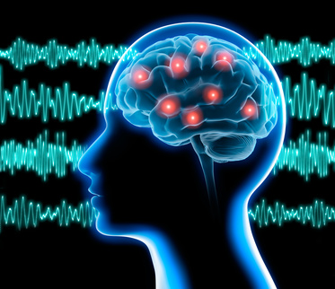
Status epilepticus

Slide 22
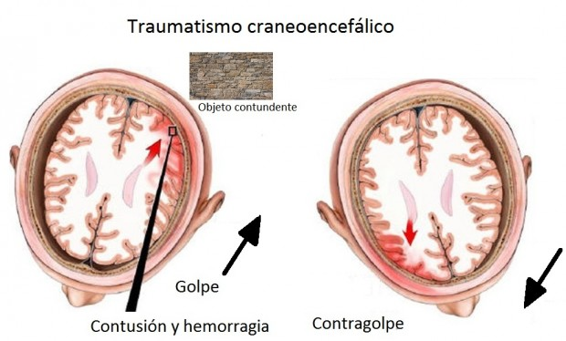
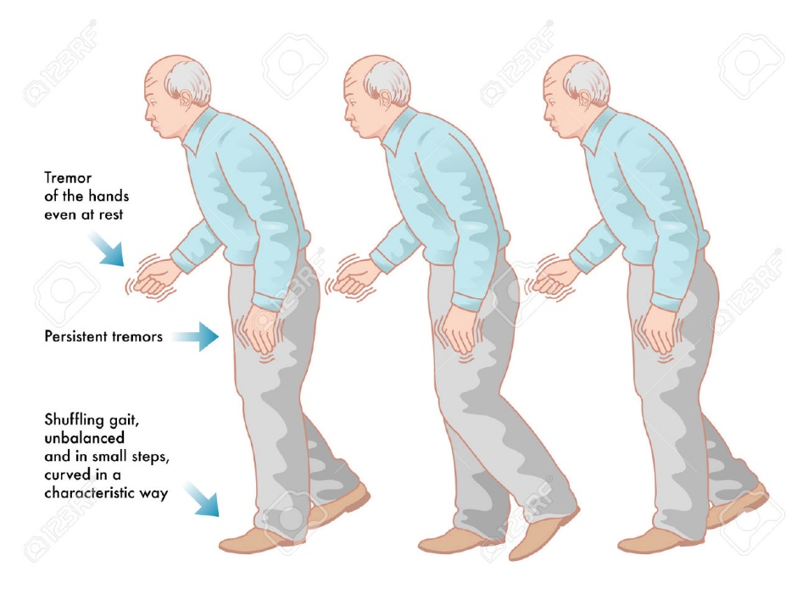
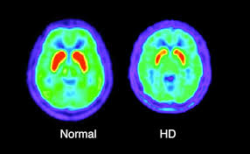
Traumatismo Craneoencefálico
Enfermedad de Parkinson
Enfermedad de Huntington

Slide 23
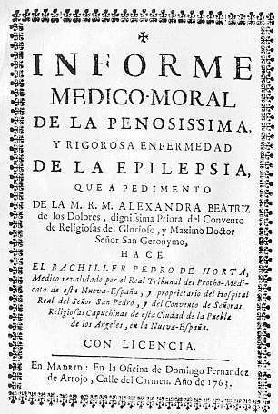

Slide 24
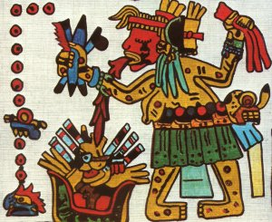
Tlazolteotl

Slide 25
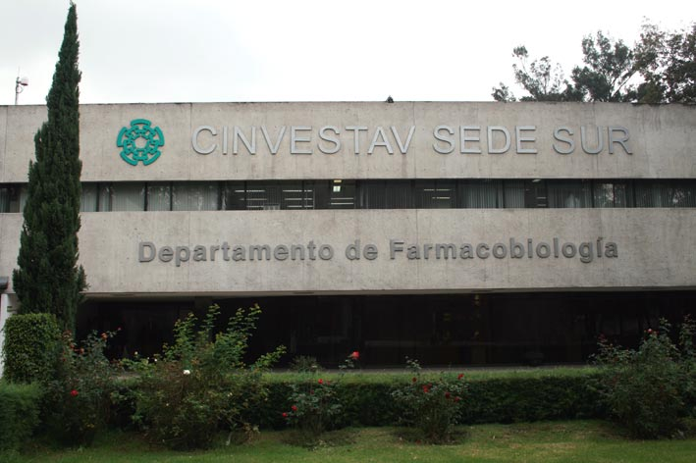

INSTITUTO MEXICANO DEL SEGURO SOCIAL
Dra. Sandra Orozco-Suárez
CINVESTAV
Dr. César Santana Gómez
Dr. Leonardo Lara Valderrábano
Dra. Ivette Bañuelos Cabrera
M. en C. Guadalupe Valle Dorado
M. en C. Ángeles Núñez Lumbreras
Q.F.B. Francia Carmona Cruz
Dr. Emilio Galván
Universidad de la Plata, Argentina
Dr. Luis Bruno-Blanch
Dr. Alan Talevi

